Slide 1
ระบบบริหารงานสโตร์บนเว็บ
Store Web Application
ผู้จัดทำ
1. นายชาญชัย เอี่ยมสุขมงคล ห้อง 3P รหัส 46015344
2. นายภาคินัย ลครราช ห้อง 3P รหัส 46015364
อาจารย์ที่ปรึกษา
อ.บัณฑิต พัสยา

Slide 2
บทนำ
เนื่องจากในปัจจุบันนี้ ทางห้องสโตร์ ภาควิชาวิศวกรรมคอมพิวเตอร์ ยังไม่มีระบบบริหารจัดการที่ดีพอ การให้บริการส่วนใหญ่ ยังใช้ความสามารถเฉพาะตัวของเจ้าหน้าที่ผู้ให้บริการ ซึ่งมีโอกาสเกิดความผิดพลาดได้ ทำให้ไม่มีประสิทธิภาพ และความสะดวกในการให้บริการ
การนำระบบบริหารจัดการวัสดุ และอุปกรณ์มาใช้ จะทำให้ความผิดพลาดต่างๆ ที่เกิดจากมนุษย์ลดลง และเพิ่มประสิทธิภาพการให้บริการ เช่น มีระบบค้นหาวัสดุ และอุปกรณ์ เพื่อให้ผู้ใช้งานสามารถตรวจสอบ และค้นหาอุปกรณ์ที่ต้องการใช้งานได้ ตลอดจนระบบการยืมและคืนอุปกรณ์ ที่บันทึกลงฐานข้อมูล ที่มีการใช้งาน และตรวจสอบการค้างคืนอุปกรณ์ได้ง่าย สามารถนำข้อมูลผู้ยืมอุปกรณ์เกินกำหนด ออกมาแสดงผลผ่านเว็บได้

Slide 3
วัตถุประสงค์
เพื่อศึกษา และพัฒนาระบบบริหารจัดการวัสดุ และอุปกรณ์ของห้องสโตร์
เพื่อศึกษาการออกแบบ และใช้งานระบบฐานข้อมูล
เพื่อเป็นการพัฒนาระบบบริหารจัดการห้องสโตร์ โดยใช้ Software ที่มีการแจกจ่ายให้ใช้ฟรี หรือ Open Sourceได้แก่ โปรแกรม Apache,ภาษา PHP,ระบบฐานข้อมูล MySQL เป็นต้น

Slide 4
ขอบเขตของโครงงาน
โครงงานนี้ประกอบด้วยระบบทั้งสิ้น 7 ระบบได้แก่
1. ระบบการล็อกอิน
2. ระบบการเพิ่ม แก้ไข วัสดุและอุปกรณ์
3. ระบบการเพิ่ม แก้ไข ผู้ใช้งาน
4. ระบบการยืม – คืน
5. ระบบการค้นหาวัสดุและอุปกรณ์
6. ระบบการรายงานข้อมูลแก่ผู้ดูแลระบบ
7. ระบบการจัดเก็บสถิติ

Slide 5
ทฤษฎีที่เกี่ยวข้อง
PHP
MySQL
Apache

Slide 6
ภาษา PHP
ภาษา PHP เป็นภาษาจำพวก scripting language คำสั่งต่างๆจะเก็บอยู่ในไฟล์ที่เรียกว่า สคริปต์ (script) และเวลาใช้งานต้องอาศัยตัวแปลชุดคำสั่ง ลักษณะของ PHP ที่แตกต่างจากภาษาสคริปต์แบบอื่นๆ คือ PHP ได้รับการพัฒนาและออกแบบมา เพื่อใช้งานในการสร้างเอกสารแบบ HTML โดยสามารถสอดแทรก หรือแก้ไขเนื้อหาได้โดยอัตโนมัติ ดังนั้น จึงกล่าวว่า PHP เป็นภาษาที่เรียกว่า Server-Side

Slide 7
ลักษณะเด่นของ PHP
ใช้ได้ฟรี เป็น Open Source
เป็นโปรแกรมทำงานทางฝั่ง Sever ดังนั้น ขีดความสามารถไม่จำกัด
ทำงานได้กับระบบปฏิบัติการที่หลากหลาย ไม่ว่าจะเป็น Windows , Linux , Unix
เรียนรู้ง่าย เนื่องจาก PHP ฝังเข้าไปใน HTML ใช้โครงสร้าง และไวยากรณ์ภาษาง่ายๆ
เร็ว และมีประสิทธิภาพ
ใช้กับระบบแฟ้มข้อมูลได้
ใช้กับข้อมูลตัวอักษรได้อย่างมีประสิทธิภาพ
ใช้กับการประมวลผลภาพได้

Slide 8
ระบบฐานข้อมูล MySQL
จุดเด่นของ MySQL
เป็น Open Source สามารถใช้งานได้ฟรี ไม่ต้องเสียค่าลิขสิทธิ์
มีความเร็วในการทำงานสูง
ทำงานได้กับระบบปฏิบัติการที่หลากหลาย ไม่ว่าจะเป็น Windows , Linux , Unix
มีผู้ใช้เป็นจำนวนมาก ทำให้มีการพัฒนา และออกเวอร์ชั่นใหม่ ๆ อย่างสม่ำเสมอ
ติดตั้ง และใช้งานง่าย มีคู่มือให้ดาวน์โหลดไปศึกษาได้

Slide 9
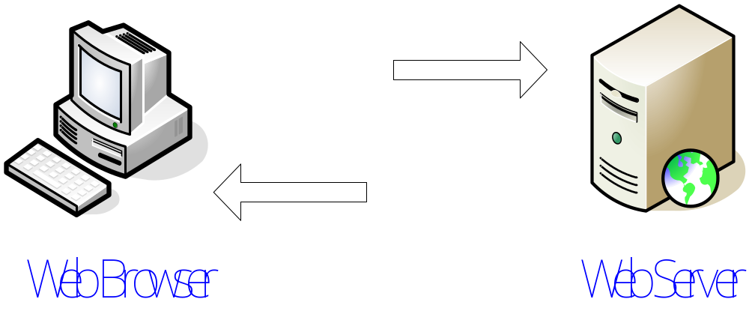
การทำงานของเว็บเซิร์ฟเวอร์

Slide 10
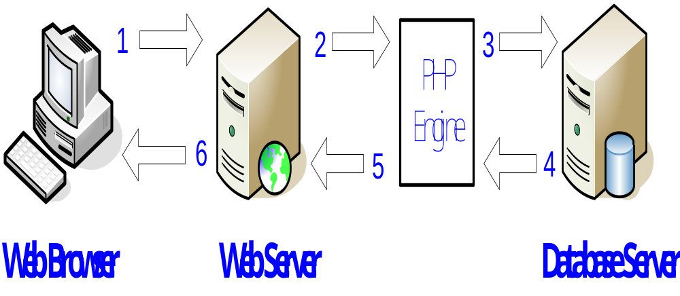
การทำงานของ Web Application

Slide 11
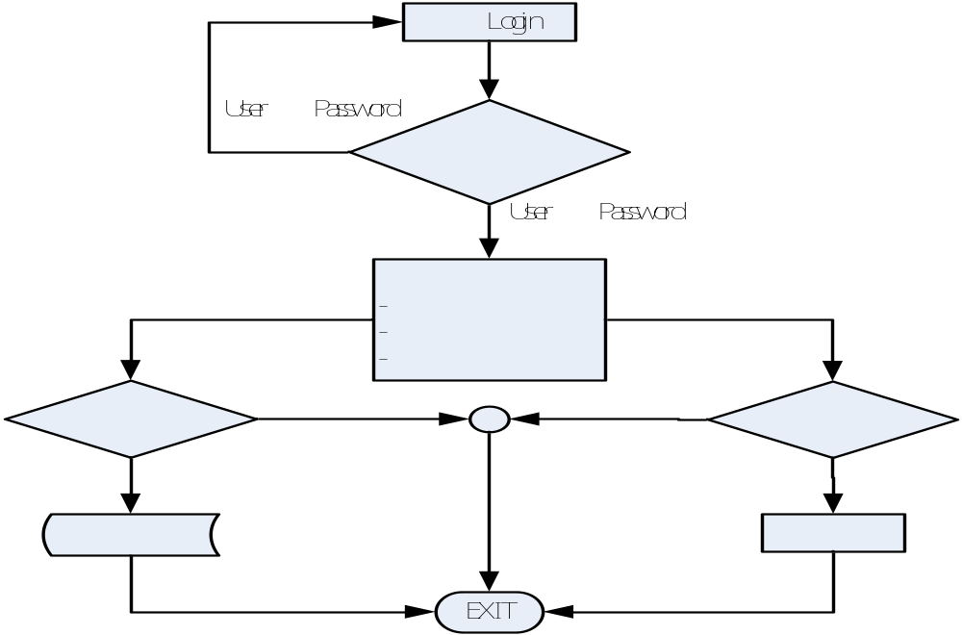
การทำงานของสถานะนักศึกษา

Slide 12
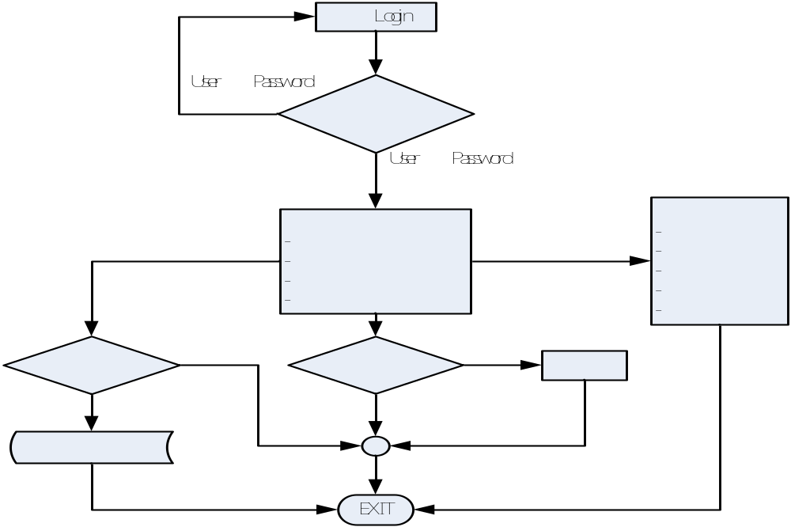
การทำงานของสถานะอาจารย์ และเจ้าหน้าที่

Slide 13
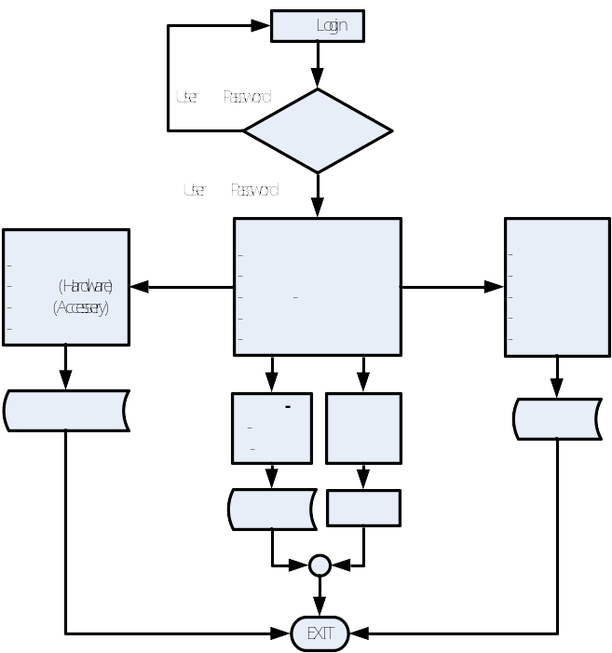
การทำงานของสถานะผู้ดูแลระบบ

Slide 14
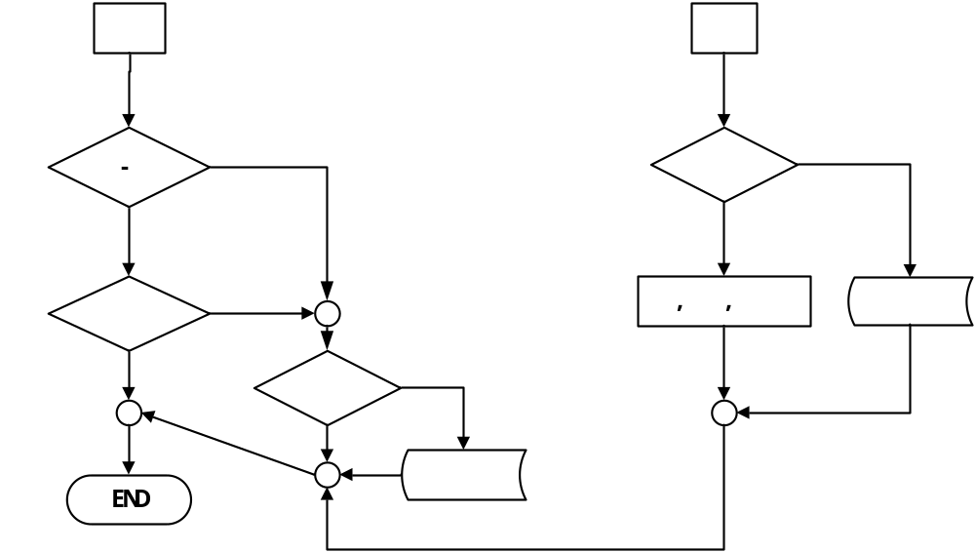
การทำงานของบริการยืม - คืน

Slide 15
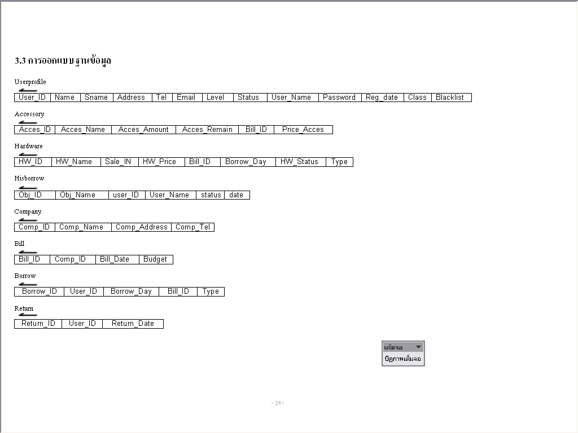
การออกแบบฐานข้อมูล

Slide 16
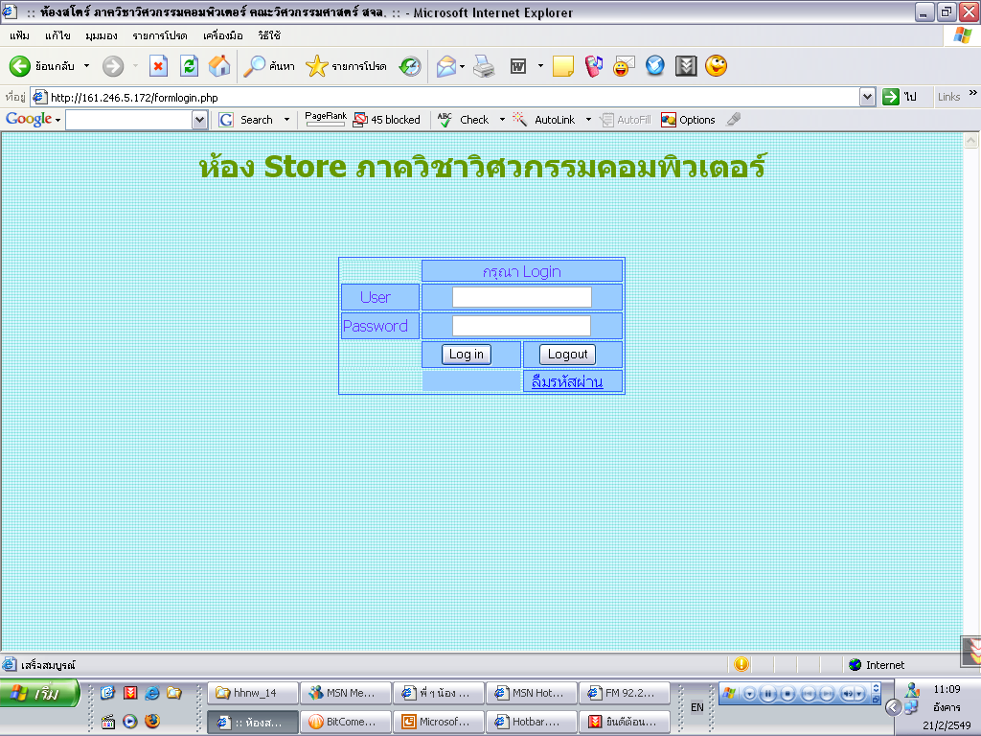
ผลการทดลอง
หน้าจอ Login

Slide 17
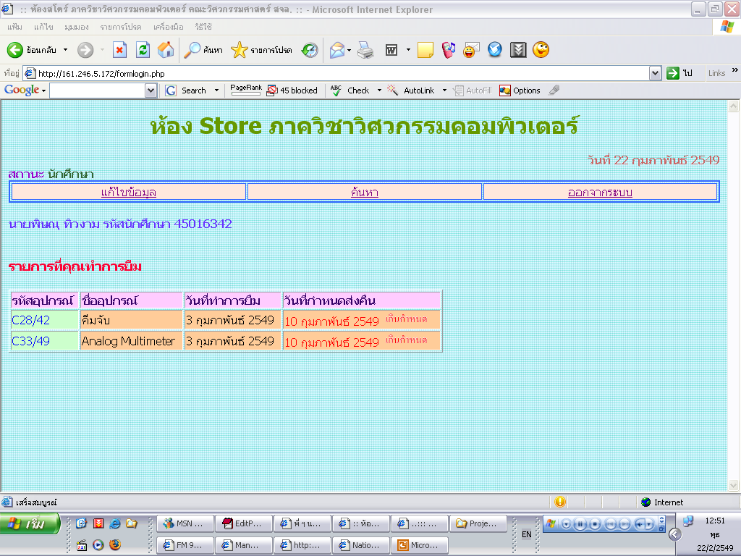
ระดับการทำงานของสถานะนักศึกษา (1)
หน้าจอหลัก

Slide 18
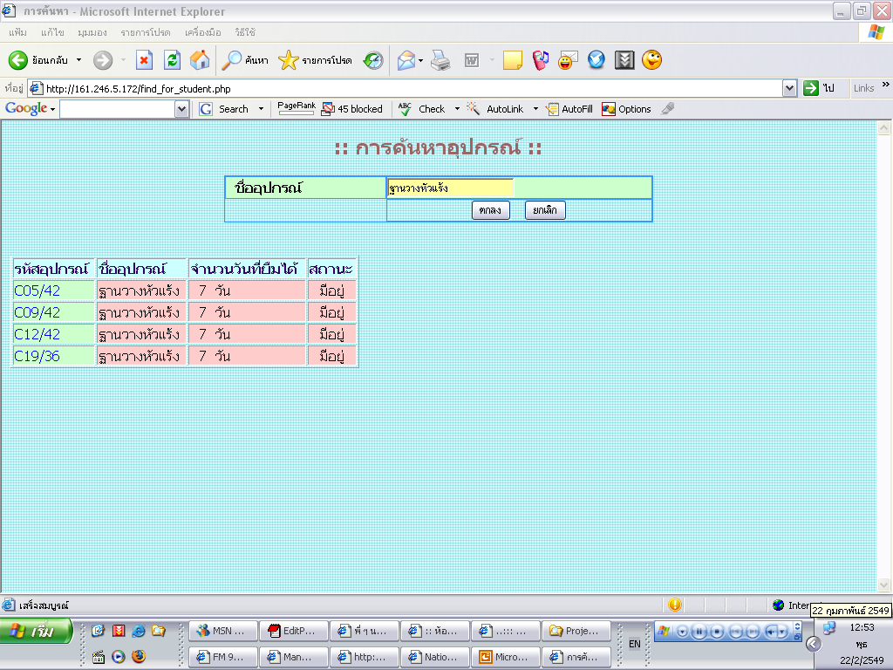
ระดับการทำงานของสถานะนักศึกษา (2)
หน้าการค้นหา เครื่องมือ และอุปกรณ์

Slide 19
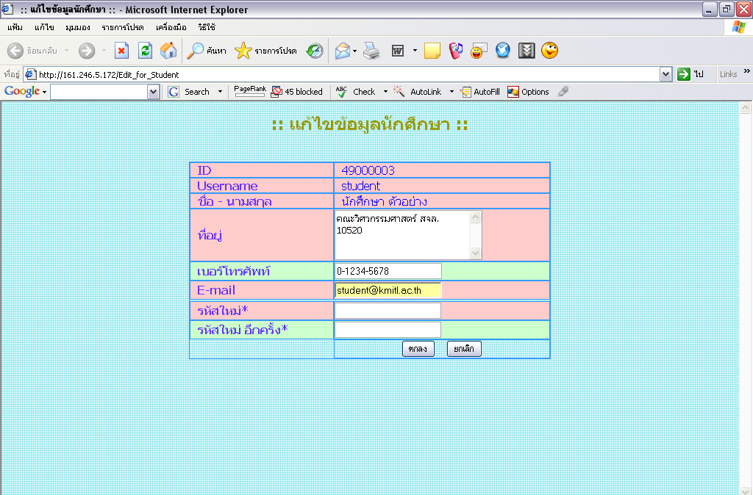
ระดับการทำงานของสถานะนักศึกษา (3)
หน้าแก้ไขข้อมูลส่วนตัว

Slide 20
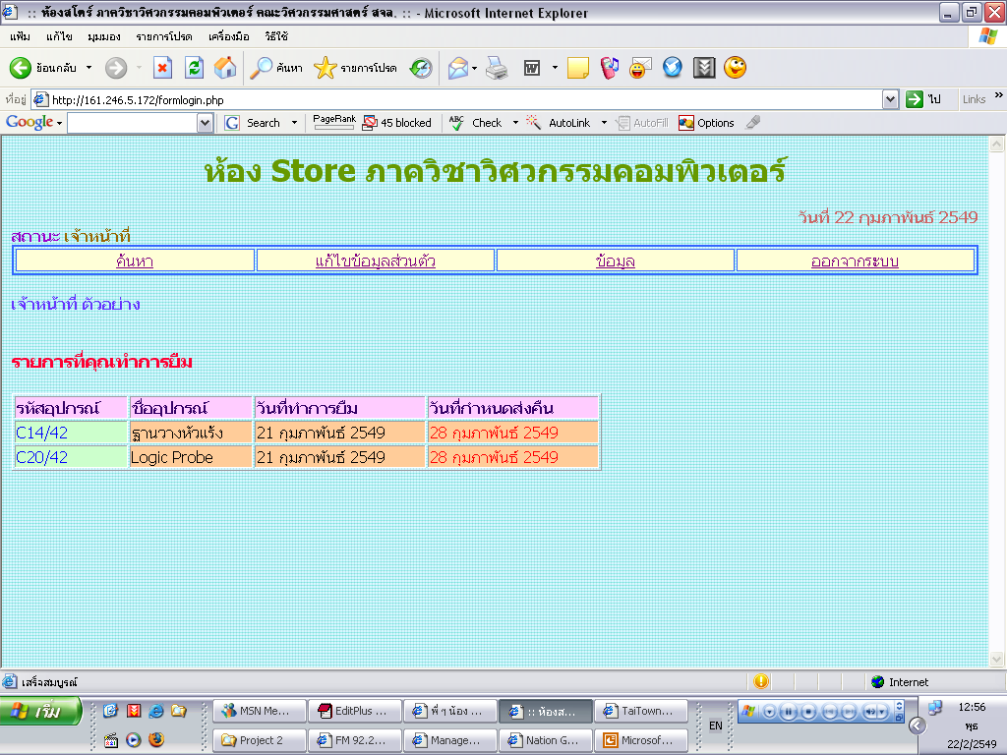
ระดับการทำงานของสถานะอาจารย์ และเจ้าหน้าที่ (1)
หน้าจอหลักอาจารย์ – เจ้าหน้าที่

Slide 21
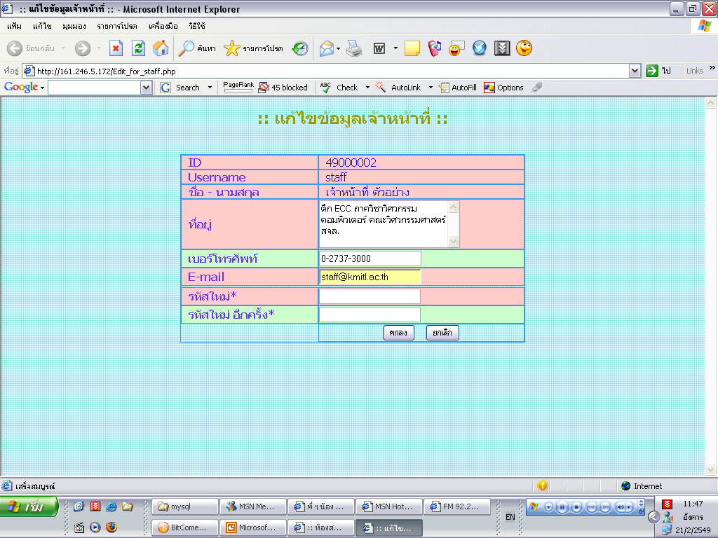
ระดับการทำงานของสถานะอาจารย์ และเจ้าหน้าที่ (2)
หน้าแก้ไขข้อมูลส่วนตัว

Slide 22
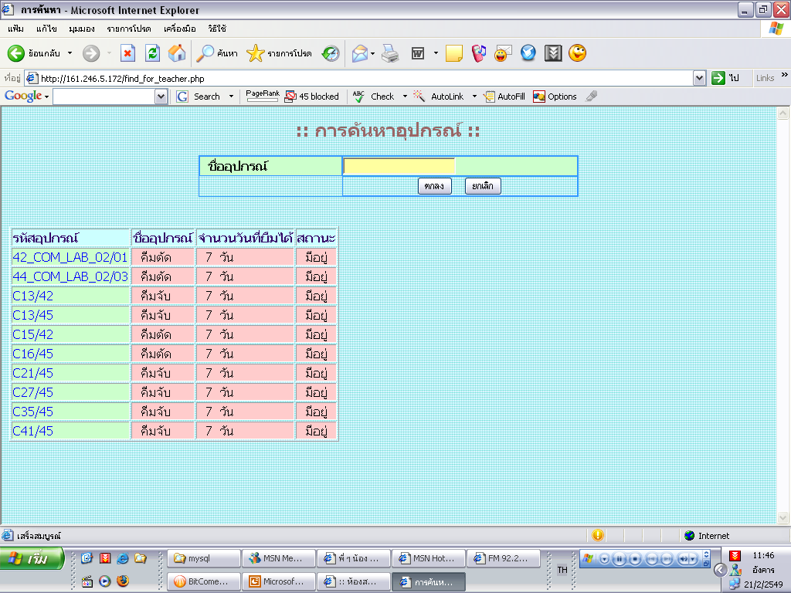
ระดับการทำงานของสถานะอาจารย์ และเจ้าหน้าที่ (3)
หน้าค้นหาอุปกรณ์

Slide 23
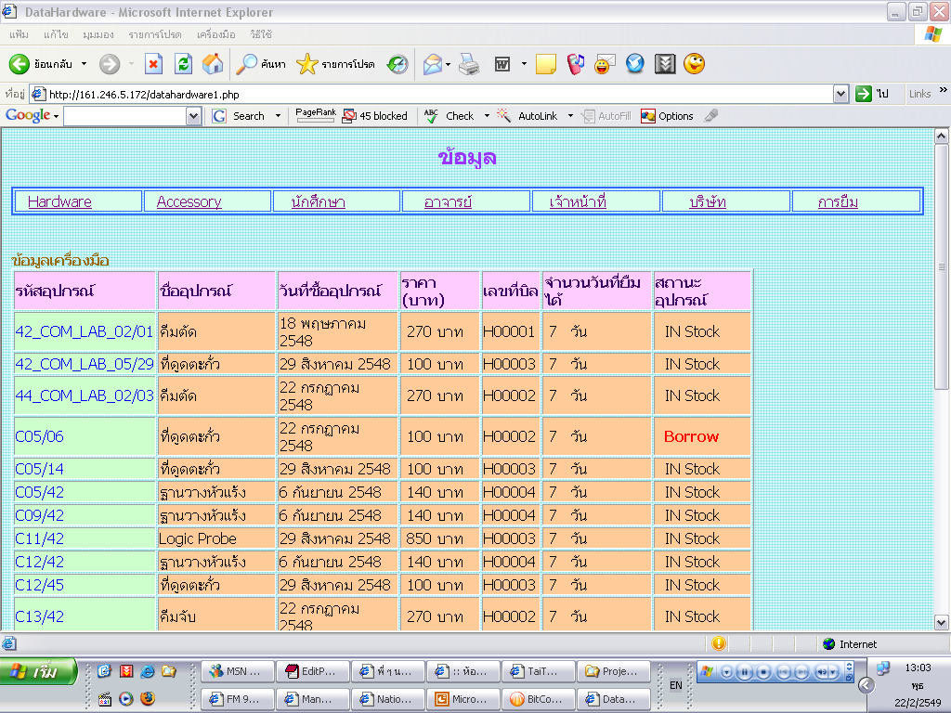
ระดับการทำงานของสถานะอาจารย์ และเจ้าหน้าที่ (4)
หน้าข้อมูล

Slide 24
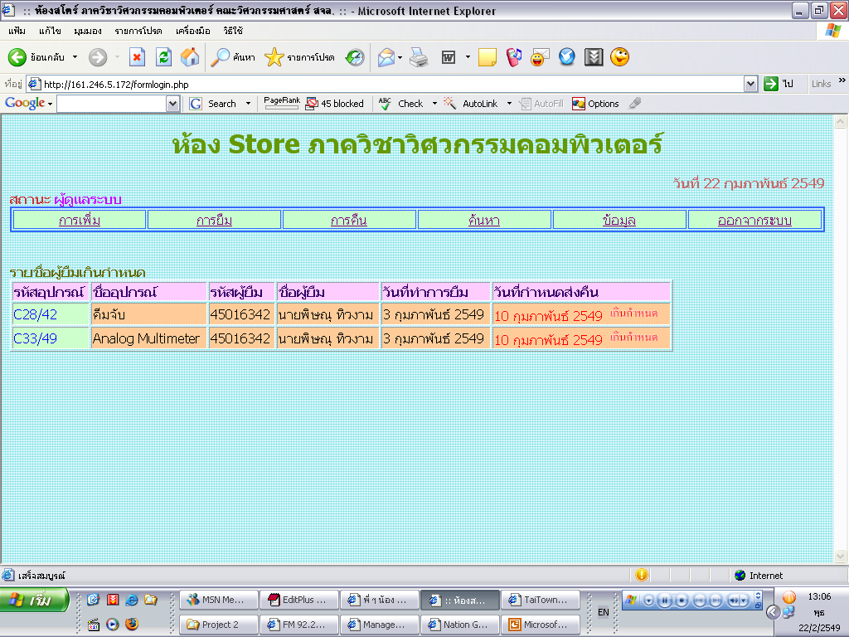
ระดับการทำงานของสถานะผู้ดูแลระบบ (1)
หน้าจอหลักผู้ดูแลระบบ

Slide 25
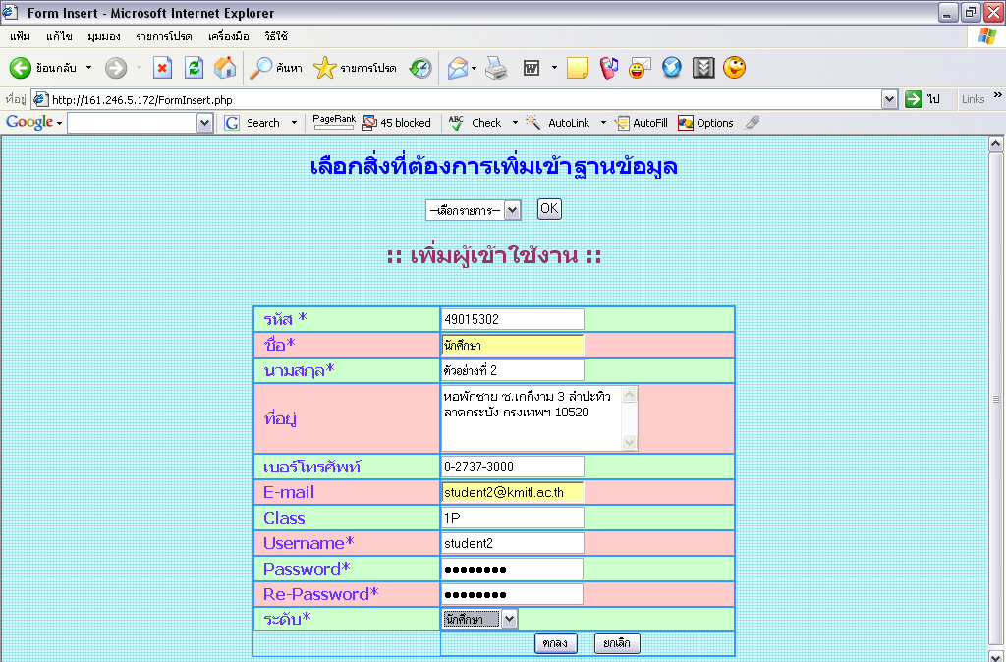
ระดับการทำงานของสถานะผู้ดูแลระบบ (2)
การเพิ่มผู้เข้าใช้งาน

Slide 26
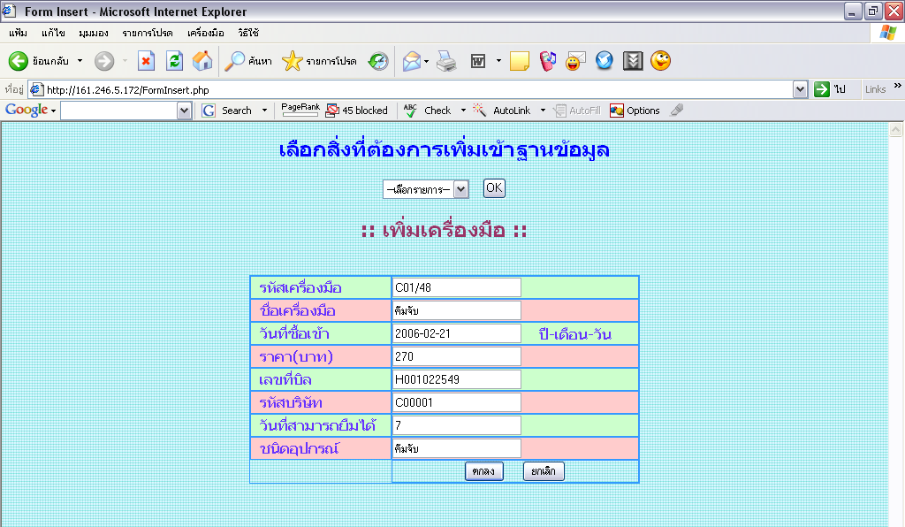
ระดับการทำงานของสถานะผู้ดูแลระบบ (3)
การเพิ่มเครื่องมือ

Slide 27
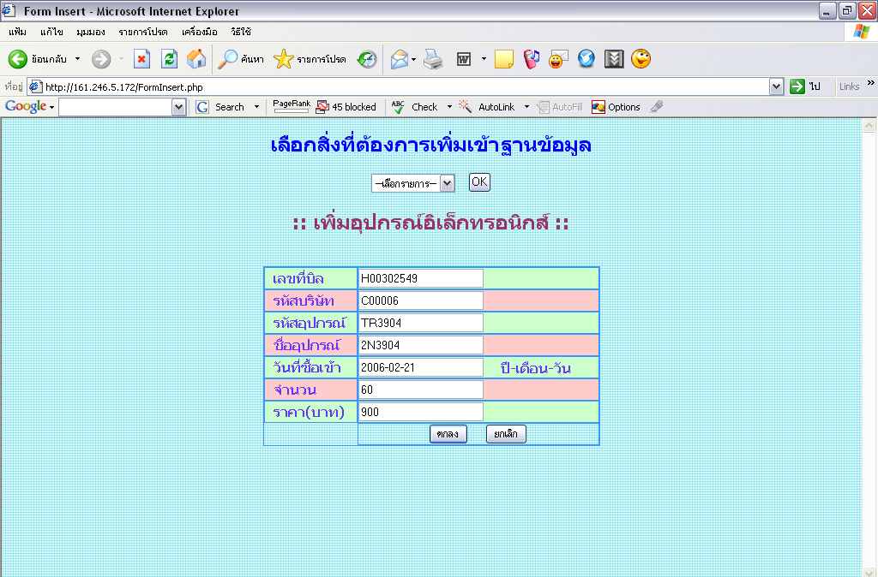
ระดับการทำงานของสถานะผู้ดูแลระบบ (4)
การเพิ่มอุปกรณ์อิเล็กทรอนิกส์

Slide 28
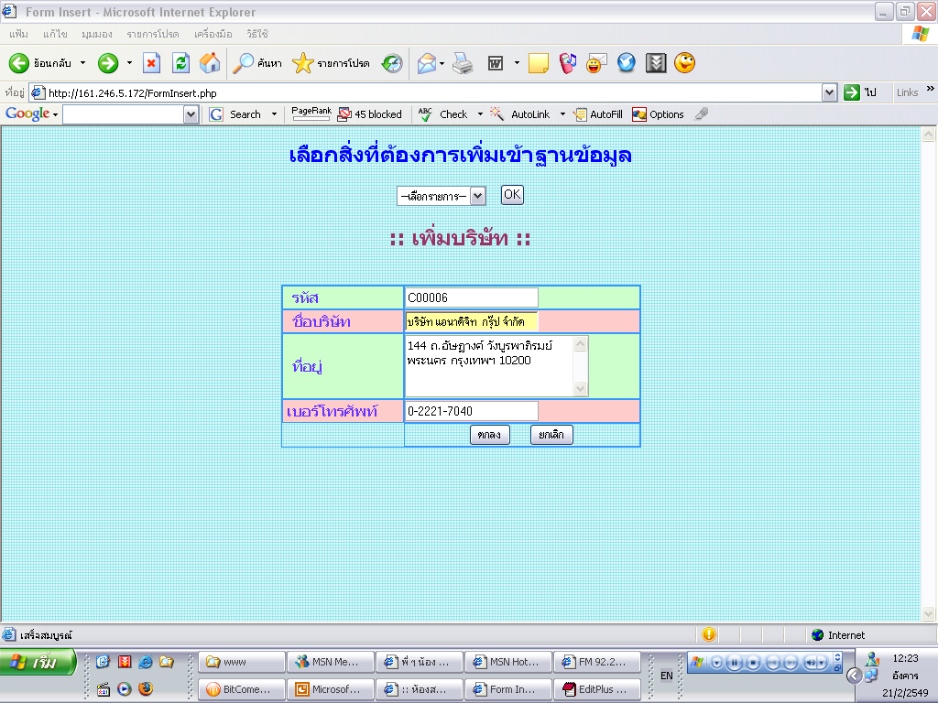
ระดับการทำงานของสถานะผู้ดูแลระบบ (5)
การเพิ่มบริษัท

Slide 29
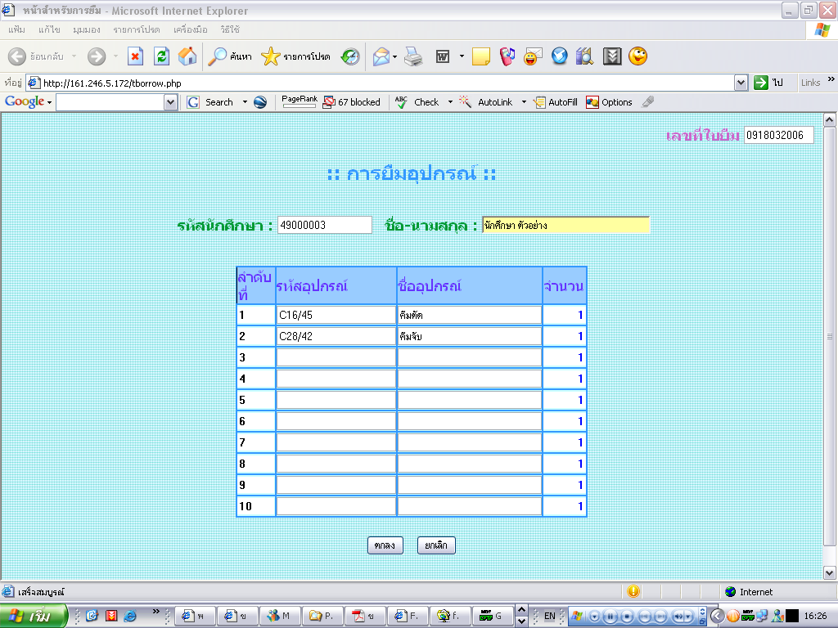
ระดับการทำงานของสถานะผู้ดูแลระบบ (6)
หน้าจอการยืม

Slide 30
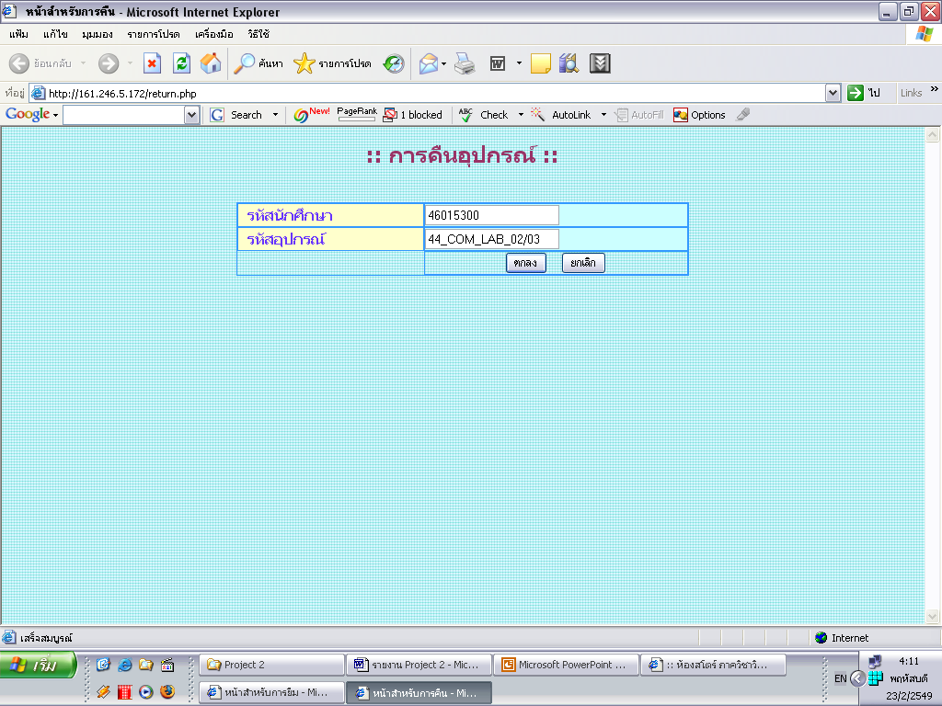
ระดับการทำงานของสถานะผู้ดูแลระบบ (7)
หน้าจอการคืน

Slide 31
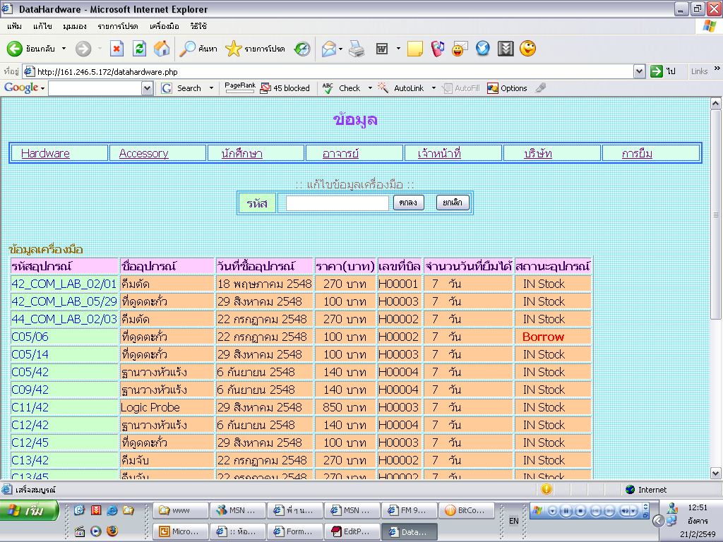
ระดับการทำงานของสถานะผู้ดูแลระบบ (8)
ข้อมูลเครื่องมือ

Slide 32
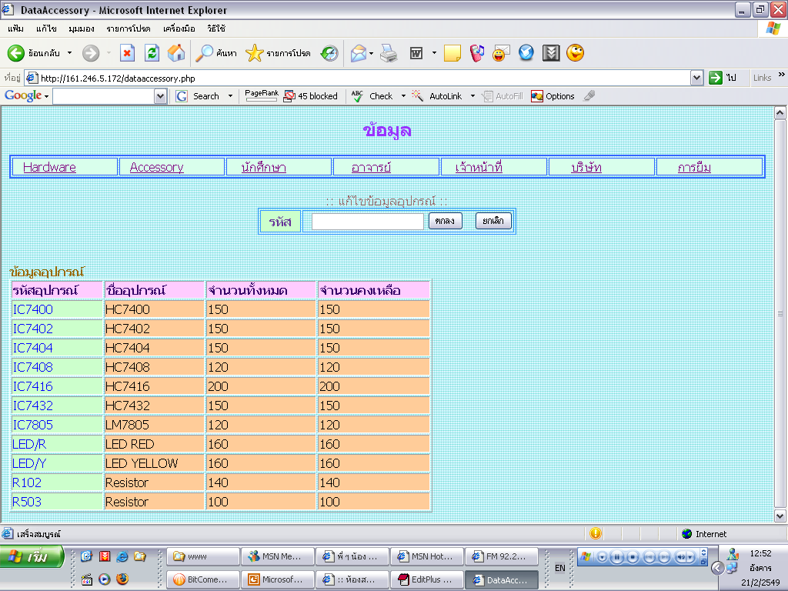
ระดับการทำงานของสถานะผู้ดูแลระบบ (9)
ข้อมูลอุปกรณ์

Slide 33
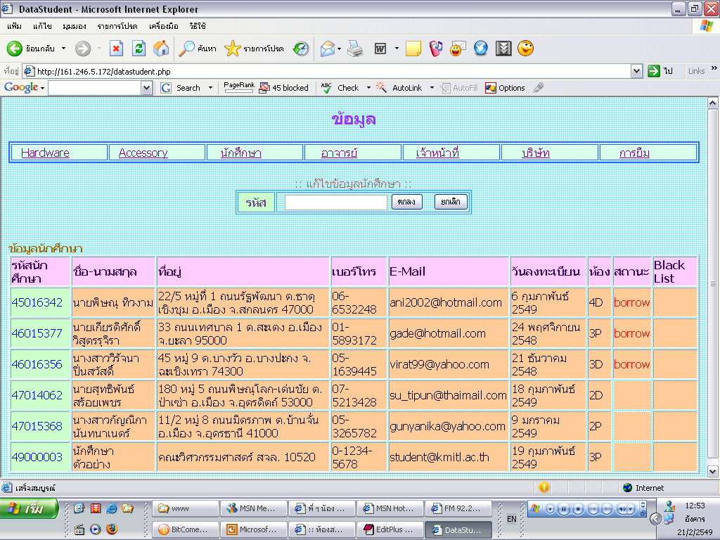
ระดับการทำงานของสถานะผู้ดูแลระบบ (10)
ข้อมูลนักศึกษา

Slide 34
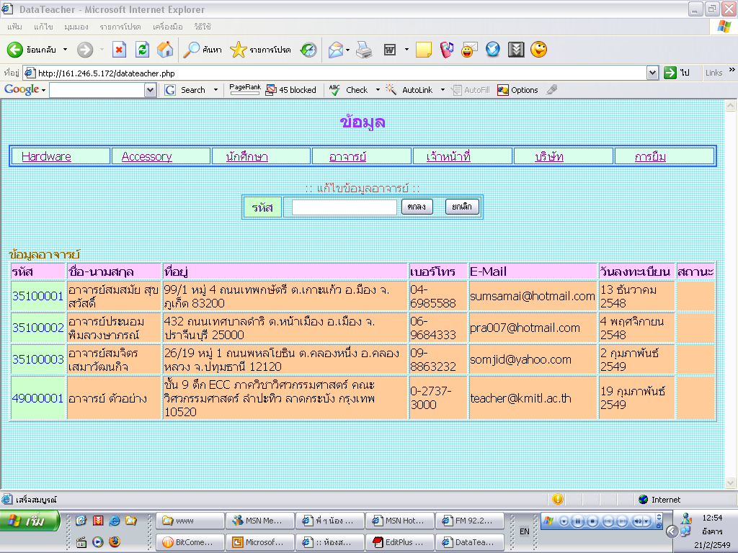
ระดับการทำงานของสถานะผู้ดูแลระบบ (11)
ข้อมูลอาจารย์

Slide 35
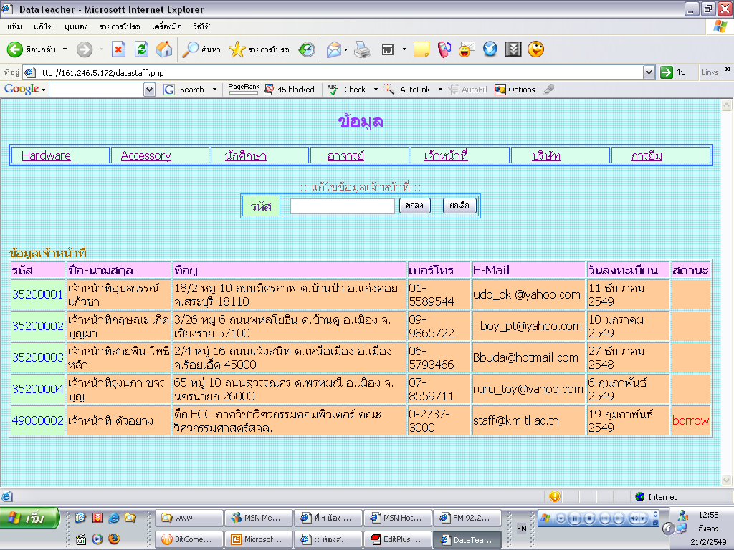
ระดับการทำงานของสถานะผู้ดูแลระบบ (12)
ข้อมูลเจ้าหน้าที่

Slide 36
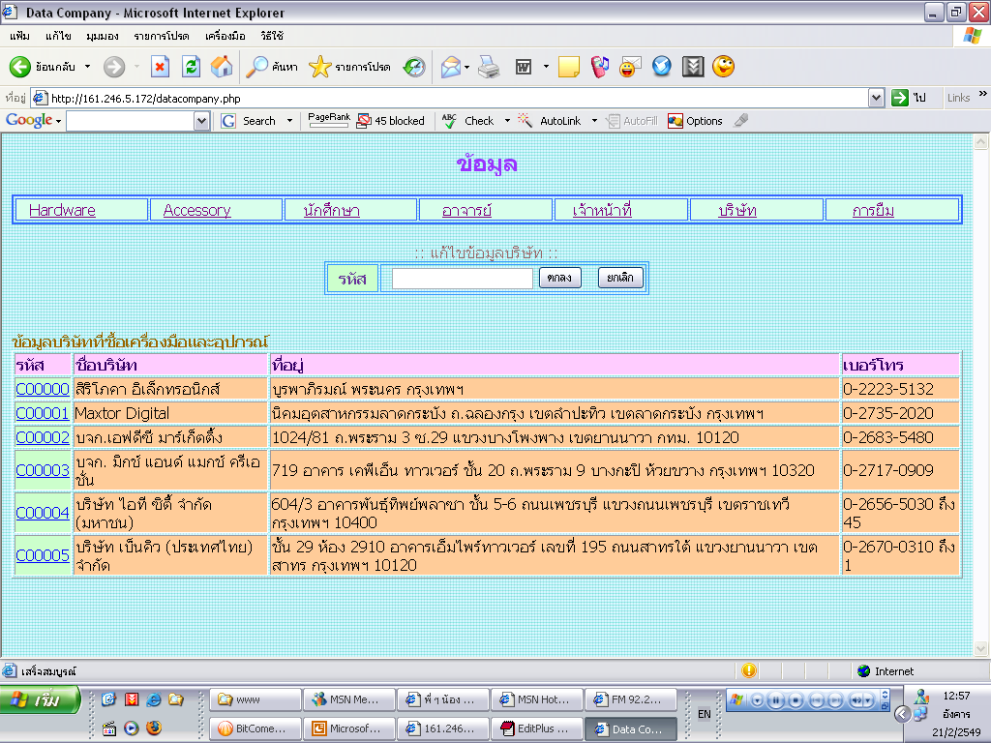
ระดับการทำงานของสถานะผู้ดูแลระบบ (13)
ข้อมูลบริษัท

Slide 37
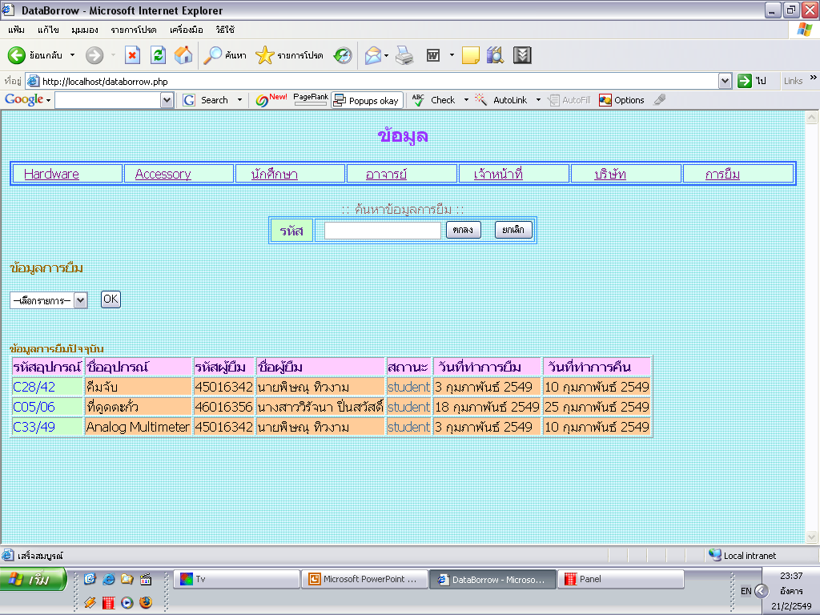
ข้อมูลการยืมปัจจุบัน
ข้อมูลการยืมปัจจุบัน

Slide 38
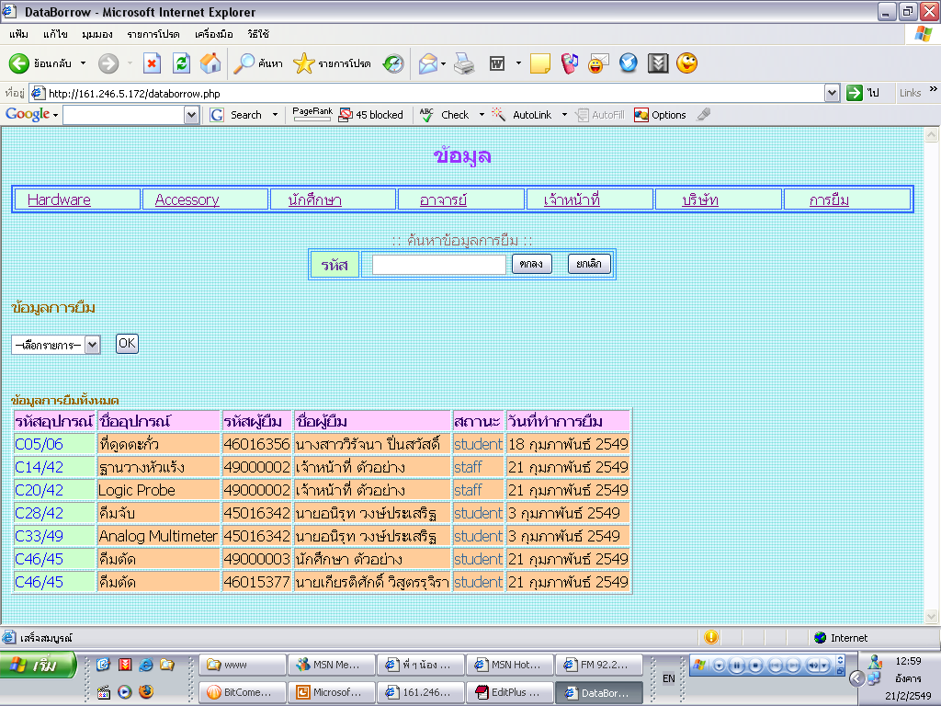
ข้อมูลการยืมทั้งหมด
ข้อมูลการยืมทั้งหมด

Slide 39
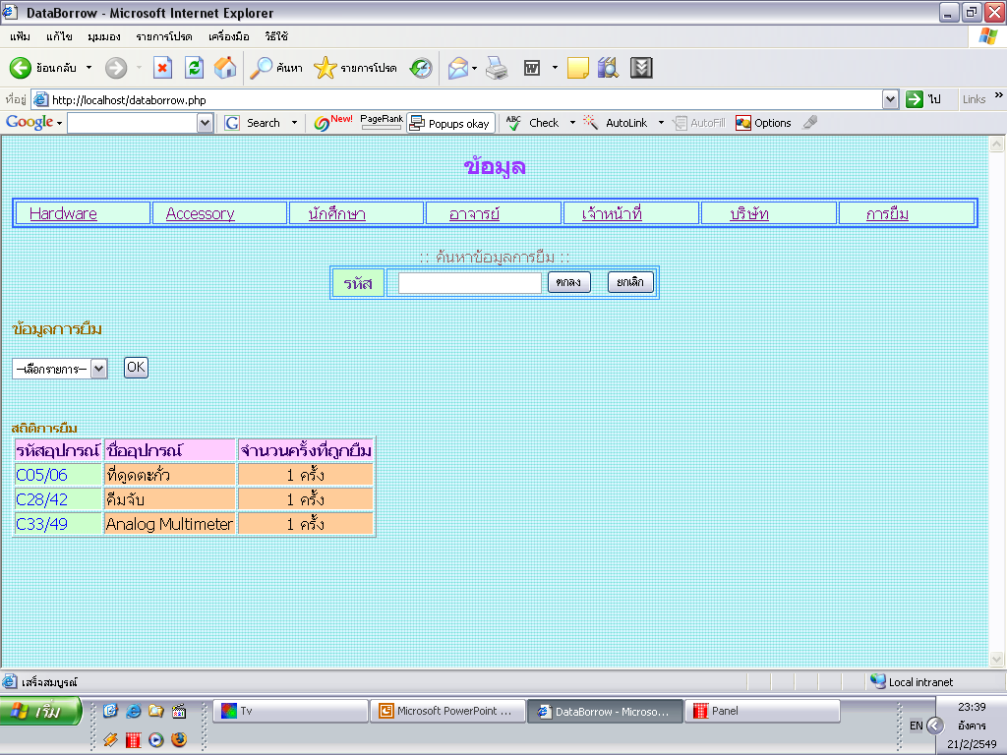
สถิติการยืม
สถิติการยืม

Slide 40
การพัฒนาต่อ
ระบบ
- เปลี่ยนแปลงในส่วน User Interface น่าใช้งานมากยิ่งขึ้น
- เพิ่มเติมระบบรักษาความปลอดภัยรัดกุม
- เพิ่มเติมในส่วนที่แจ้งเตือนว่าเกินกำหนด เช่น อาจจะมีการส่ง E-mail แจ้งเตือนฯลฯ เป็นต้น
ฐานข้อมูล
- เปลี่ยนไปใช้ในระบบที่มีการจัดการตามความต้องการได้ เช่น Oracle, SQL Server
- ออกแบบฐานข้อมูลให้ตรงกับความต้องการของงานมากขึ้น และช่วยให้ออกรายงานได้ดีขึ้น

Slide 41
บทสรุป
โครงงานนี้มีความแตกต่างตรงที่เป็นการพัฒนาระบบบริหารสโตร์บนเว็บ ข้อแตกต่างที่ชัดเจนเมื่อเทียบกับโปรแกรม Application คือ ใช้ Browser ในการเปิดโปรแกรม การใช้ทรัพยากรของระบบจะใช้น้อยกว่าโปรแกรมที่เป็น Application เพราะในเครื่องลูกข่ายจะใช้ Browser ในการทำงาน และการควบคุมการเข้าถึงข้อมูล ถูกกำหนดโดยจุดศูนย์กลาง ทำให้ควบคุมระบบได้ง่ายขึ้น อย่างไรก็ตาม ความเหมาะสมขึ้นอยู่กับการใช้งาน ในงานที่ต้องการให้ข้อมูลเป็นศูนย์กลาง และเป็นแบบอัพเดตทันที การพัฒนาบนเว็บ น่าจะเหมาะสมกว่า แต่ในการพัฒนาบนเว็บก็ยังมีข้อจำกัด ในการพัฒนาเรื่องของขีดความสามารถของภาษาที่ใช้เขียน และขีดความสามารถของ Browser ยังจำกัดอยู่มาก อย่างไรก็ตาม ในส่วนสำคัญหลักๆ ก็ไม่ได้รับผลกระทบใดๆ ซึ่งระบบก็สามารถใช้งานได้จริง และมีประสิทธิภาพน่าพอใจ ในการใช้งานจริง โปรแกรมมีประสิทธิภาพหรือไม่นั้น ขึ้นอยู่กับผู้ใช้งานระบบด้วย การพัฒนาระบบบริหารสโตร์บนเว็บต้องทำต่อไป เพื่อให้สอดคล้อง และตอบสนองความต้องการของผู้ใช้งาน

